Slide 1
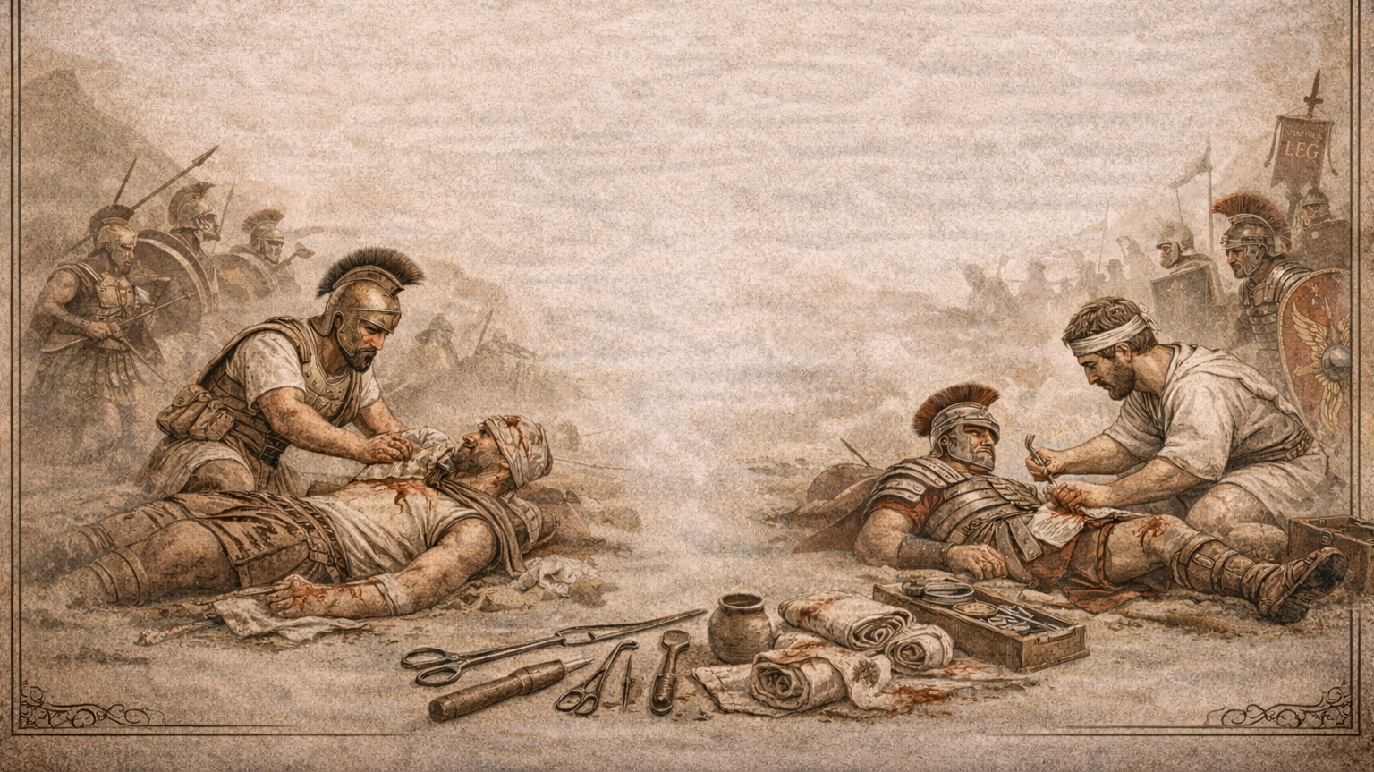
A sebesültek ellátása és kezelése az ókori görög és római hadseregben
Hanykovics Glória
Történelem III/6

Slide 2
Irodalomjegyzék
Christine F. Salazar: The Treatment of War Wounds in Graeco-Roman Antiquity. Leiden–Boston–Köln: Brill, 2000.
Richard A. Gabriel: Man and Wound in the Ancient World: A History of Military Medicine from Sumer to the Fall of Constantinople. Washington, D.C.: Potomac Books, 2012.
Mihók Sándor: A katonai orvoslás a Római Birodalomban. In: Lélektan és hadviselés, 43. Szám.
Képek:
Mihók Sándor: A katonai orvoslás a Római Birodalomban. In: Lélektan és hadviselés, 43. Szám.

Slide 3
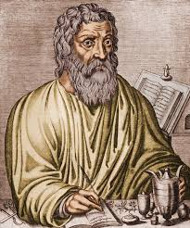
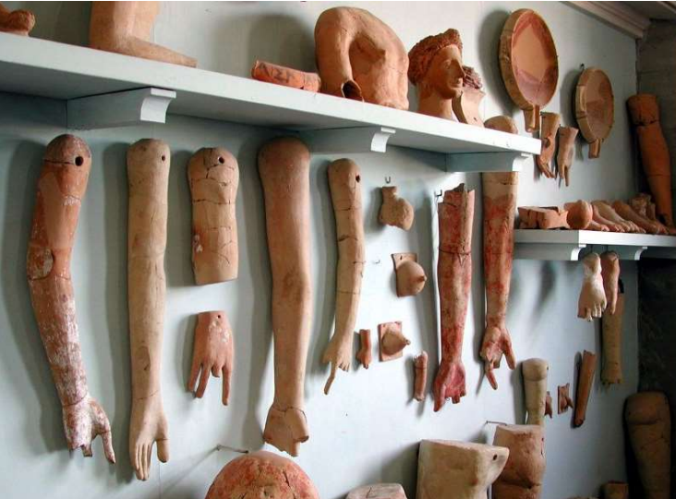
Görög orvoslás
Preklasszikus kor (i.e. 1200 – 550): betegség int isteni büntetés, gyógyítás rituális áldozatokkal
Klasszikus kor (i.e. 550-136): orvoslás a természetfilozófia ágává vált
Alexandriai iskola (i.e. 331) - orvosi kutatóközpont hippoktratészi hagyományokra építve, boncolások

Slide 4
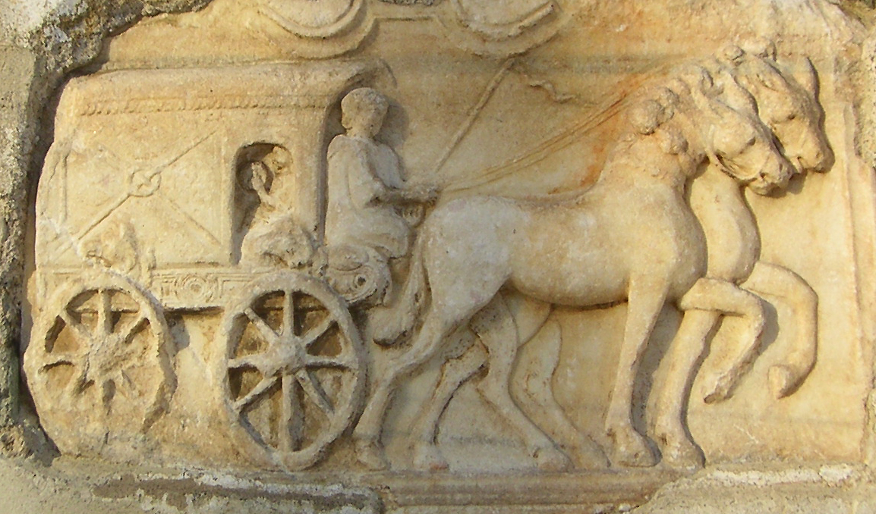
A görög katonai orvoslás
nincsen külön szervezett katonai orvoslás, civil közorvosok kísérték a sereget a háborúba
orvosi ellátás csak a táborban lehetséges
II. Philipposz:
hivatásos hadsereget;
kocsik a sebesültek szállítására
Nagy Sándor reformjai:
hivatásos katonaorvosok;
nemzetközi szaktudás bevonása

Slide 5
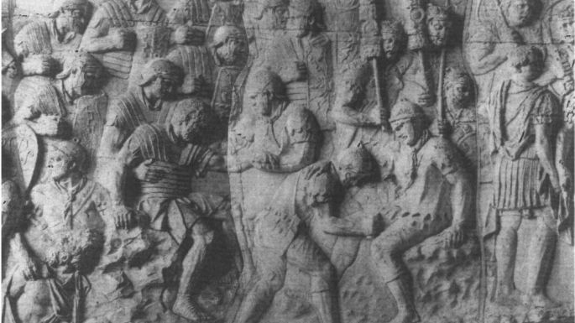
Római katonai orvoslás
Köztársasági kor (i.e. 5 század - i.e. 2. század)
- ellátás a patricius családoknál történt
- központilag irányított egészségügyi szervezett hiánya
- görög hatás
Császárkor (i.e. 1. sz. - i.sz. 5. sz.)
Kr.e. 46 - római polgár jogállás az orvosok számára
Pax Augusta
"immunens" kategória

Slide 6
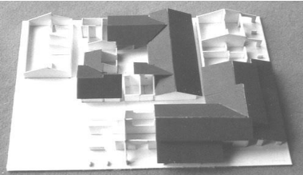
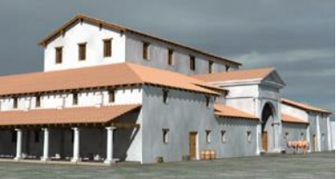
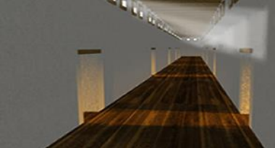
A Valetudinarium (katonai kórház)

Slide 7
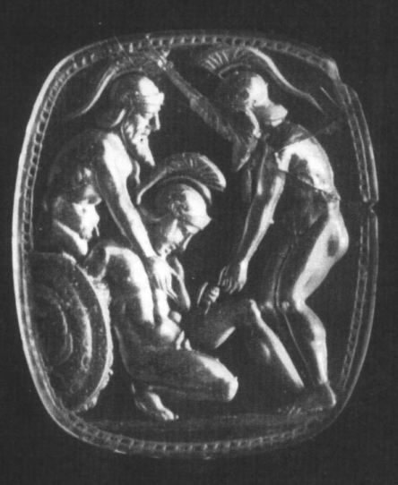
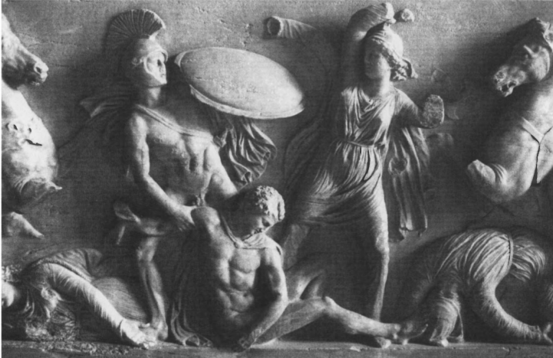
Medicus – orvosok és orvos-segédek
Capsarii - harctéri mentősök
Deputati - betegszállítók
Optio valetudinarii – tiszti rendfokozatú kórházgondnok

Slide 8
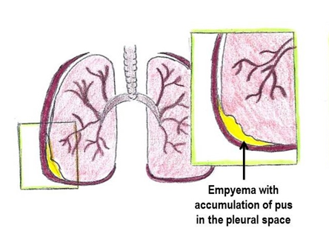
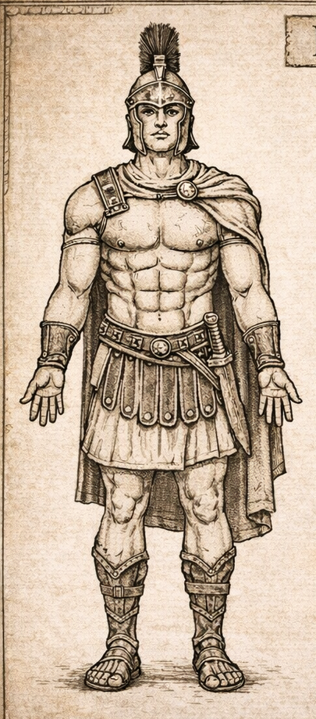
Kezelési módszerek és eszközök
Traumák típusai:
Lágyrész-sebek
Csontsérülések
Fejsérülések
Áthatoló mellkasi és hasi sebek
Idegentest sérülések

Slide 9
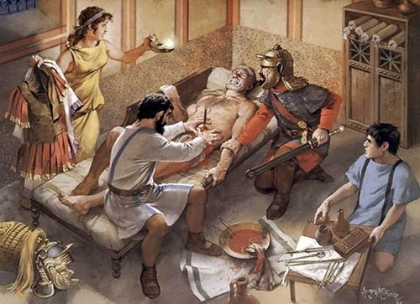
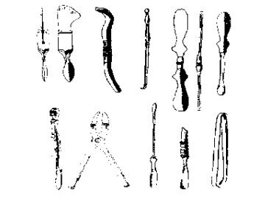
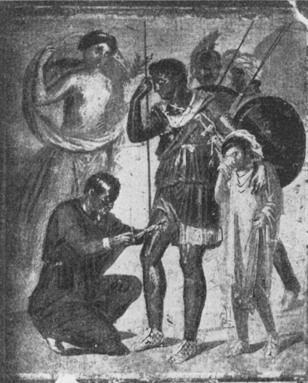
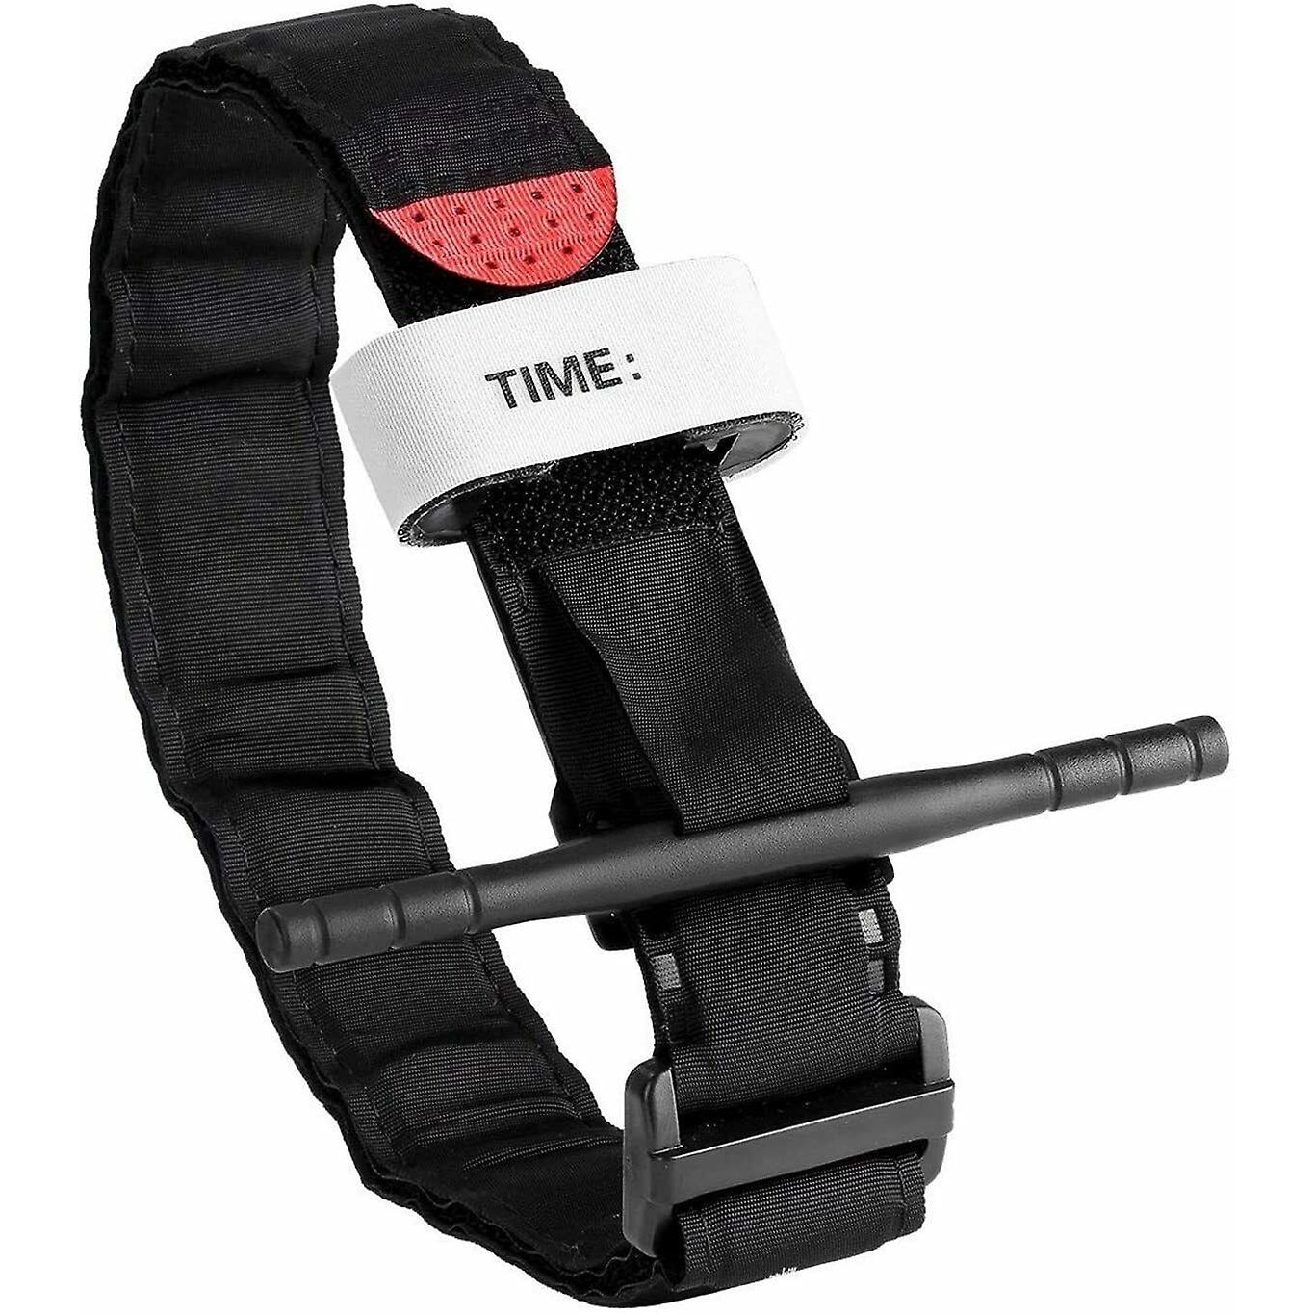
Vérzés csillapítása
Fejsérülések kezelése
Lövedék és egyébb testek eltávolítása
Sebzárás és kötözés

Slide 10
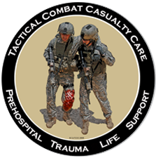
Fejsérülések kezelése
„hányt-e az illető epét, elhomályosult-e a látása, elnémult-e, folyt-e vér az orrából vagy a füléből, összeesett-e, vagy eszméletlenül feküdt-e, mintha aludna; mert ezek a jelenségek nem fordulnak elő, ha a csont nem törött.”
"whether the man vomited bile, whether his sight was obscured, he became speechless, blood flowed from his nostrils or ears, he fell down or lay senseless as if asleep; for these things do not happen unless the bone is broken." - Celsus (VIII.4/377.14–18)

Slide 11
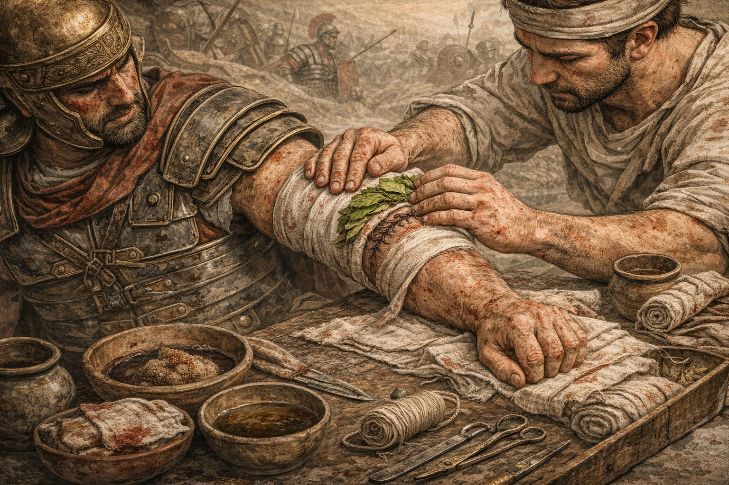
Sebzárás és kötés
„… először a kitüremkedett beleket kell visszahelyezni megfelelő helyükre, azután kell a sebet összevarrni…”
" ... first one needs to put away the prolapsed intestines into their proper place, second after that [ one needs to] suture the wound, … (Galenos, De methodo medendi)

Slide 12
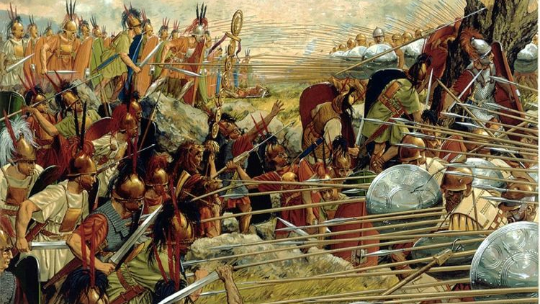
Diploma militare
Aszklépiosz-templom "felejtés vize"
Tragédiák mint terápia

Slide 13
Köszönöm a figyelmet!

